Slide 1
Teoria dos Meios
Harold Innis, Marshall McLuhan, Joshua Meyrowitz, Derrick de Kerckhove

Slide 2
Teoria dos Meios - termos
Medium, latim = meio
Meio, mídia, mídias, media, os media, os média...
Em português “mídia” é apropriação da sonoridade da palavra inglesa “media”.
Media significa “os meios”, ou seja, não faria sentido dizer “as mídias”.

Slide 3
Teoria dos Meios
Premissa:
“Cada geração interage com um agrupamento de mídias e como isso provoca alterações no modo como cada uma delas pensa, vive e entende a realidade”. P. 185, Martino.
“Materialidade” do meio dá a característica para a mensagem; o que é possível, como se articula?; materialidade da comunicação.

Slide 4
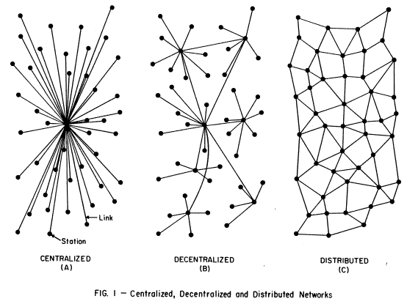
Paul Baran: diagramas de rede

Slide 5
Teoria dos Meios
“Escola de Toronto”, onde Innis e McLuhan trabalharam: 1950-1960
Meyrowitz: Teoria do Meio: 1980
Kerckhove: Canadá, 1990.

Slide 6
Innis
“A história dos meios como história da cultura”. (p. 188), Martino.
Mídia como elemento central nas transformações sociais: um elemento a ser integrado na conjuntura de análises na política e economia; portanto, que faz parte de um contexto.

Slide 7
Innis
Ideia central:
“O meio de comunicação principal usado em cada período da história por uma sociedade está diretamente vinculado ao modo como essa sociedade se organiza em termos políticos, econômicos e culturais.”

Slide 8
Innis
Por que?
Os meios de comunicação são responsáveis pela organização, gestão e disseminação do conhecimento nas sociedades. Sem eles não há cultura, e as relações sociais seriam comprometidas. Os meios também agem na formação de monopólios e oligopólios de informação.

Slide 9
Innis
Crítica
A informação não encontra mais barreiras espaciais.
Mais velocidade na circulação, mais efemeridade; descarte veloz da informação.

Slide 10
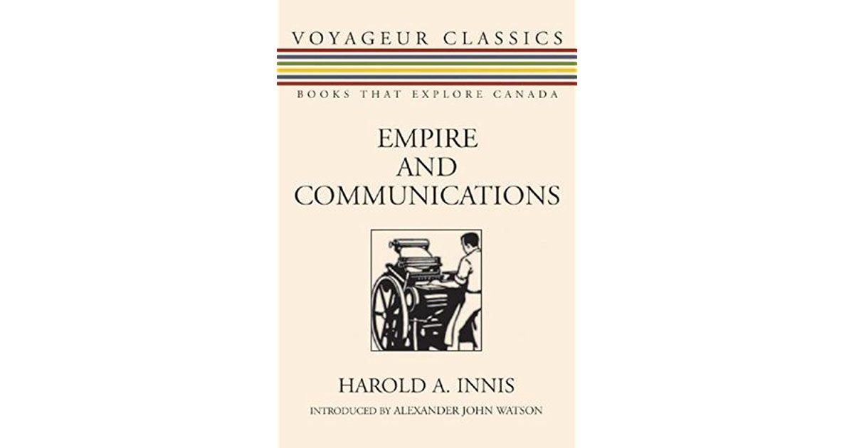
Análise dos meios de transmissão de dados / informação dos egípcios, romanos e bizantinos. “A ausência de informação significa que o Estado está deixando de ver alguma coisa”.

Slide 11
McLuhan
McLuhan

Slide 12
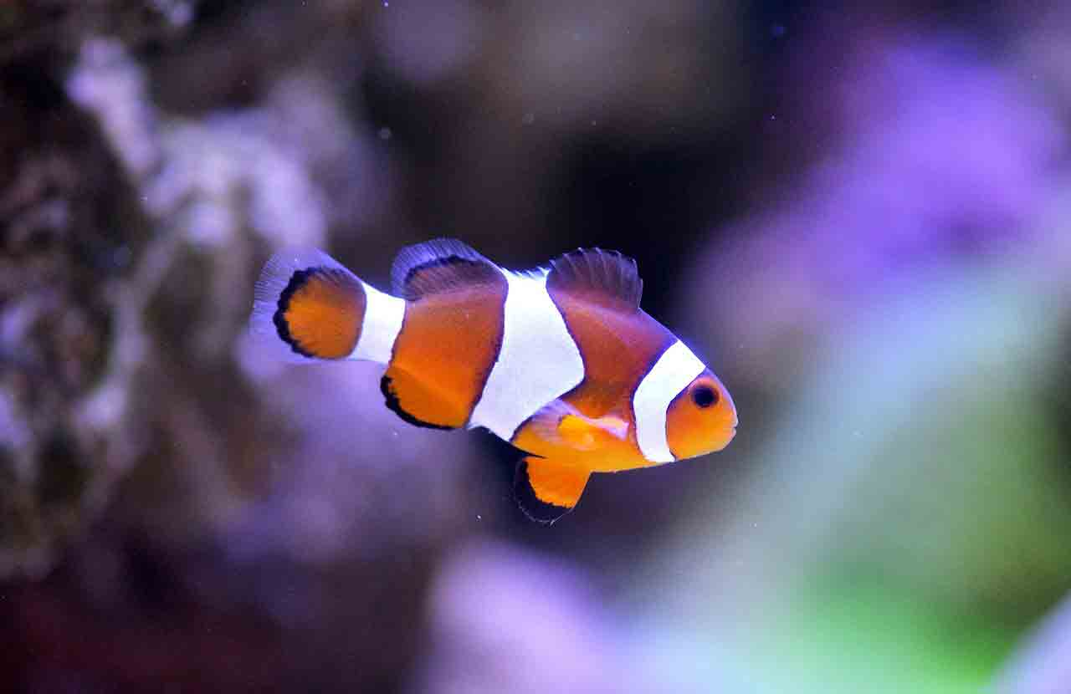

Slide 13
McLuhan
“Uma rede mundial de computadores tornará acessível, em alguns minutos, todo o tipo de conhecimento aos estudantes do mundo inteiro”.
Assim disse McLuhan em 1969 no livro Mutations 1990.

Slide 14
McLuhan
“A Galáxia de Gutenberg”, 1962:
Tecnologias da informação privilegiam certos sentidos humanos;
Idade Média: Oralidade / Visão/ Memória; a catedral como uma experiência imersiva.

Slide 15
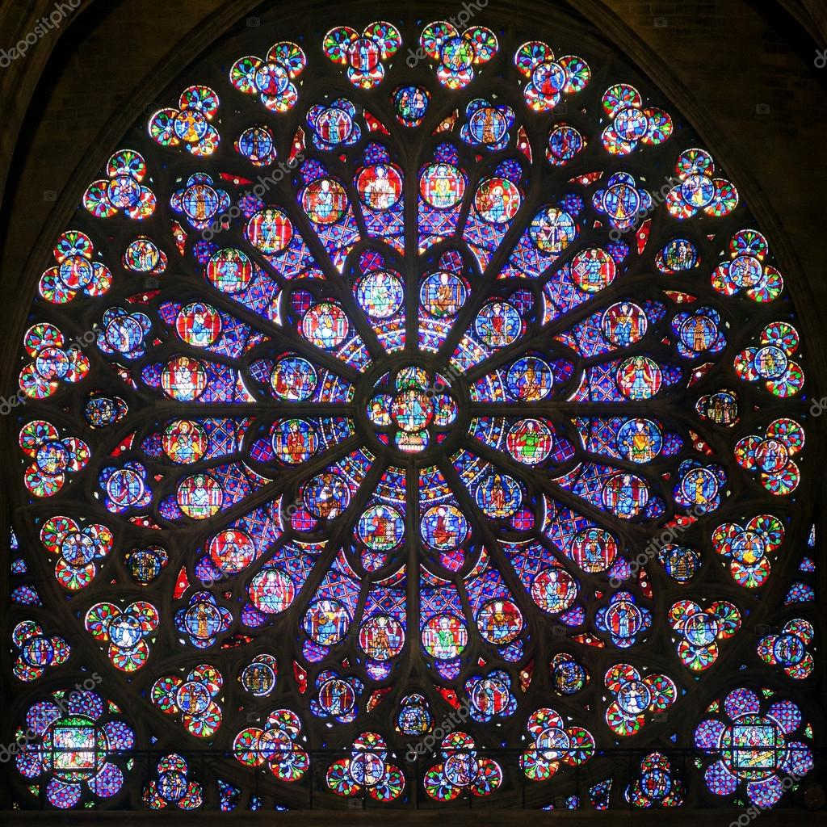
Notre Dame

Slide 16
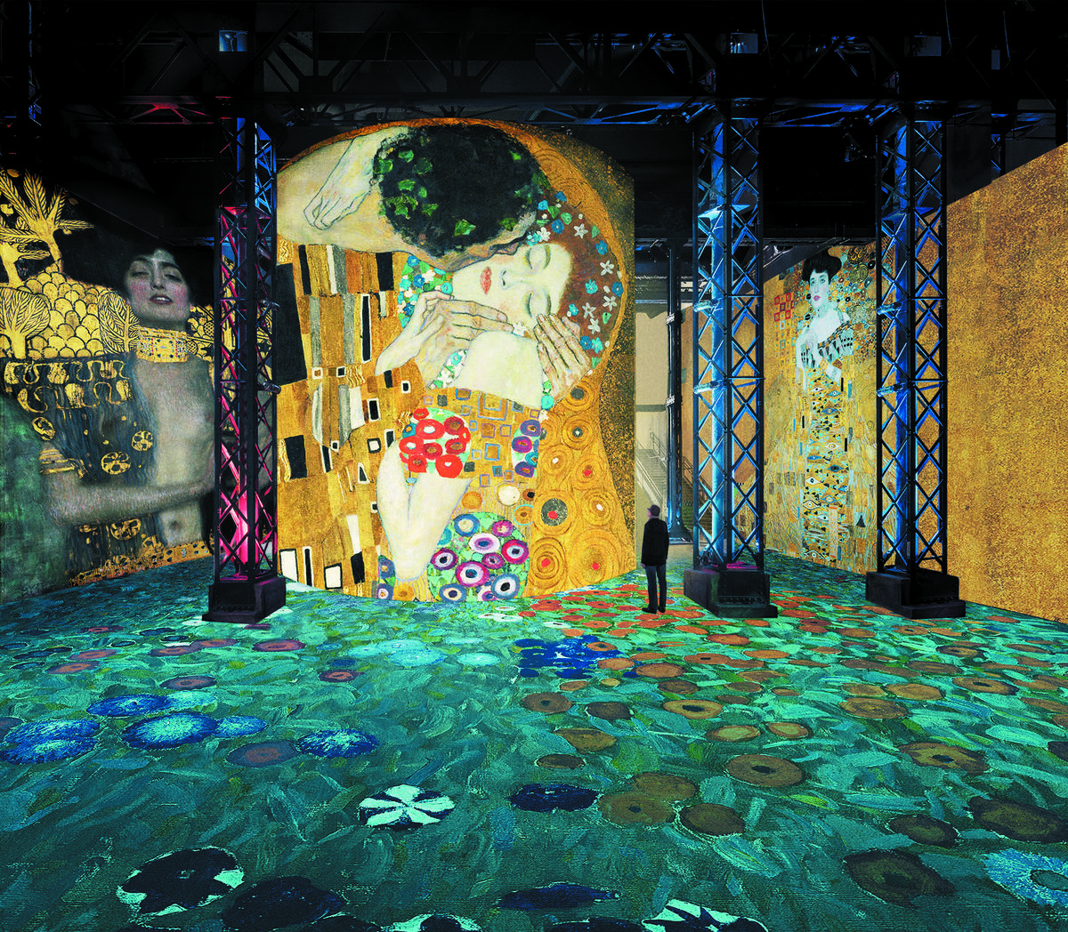
Exposição imersiva sobre Klimt em Paris (2018): https://www.artsy.net/article/artsy-editorial-new-immersive-installation-paris-step-inside-klimts-masterpieces

Slide 17
McLuhan
Em 1450 Gutenberg inventa a tipografia e...
A visão passa a ser o único sentido mobilizado para a leitura, que passa, por sua vez, a ser “o” meio de adquirir conhecimento.
Educação centrada na palavra. E...
A visão, o tato, o paladar, sons, cheiros? “Homo typographicus”. EDUCAÇÃO!

Slide 18
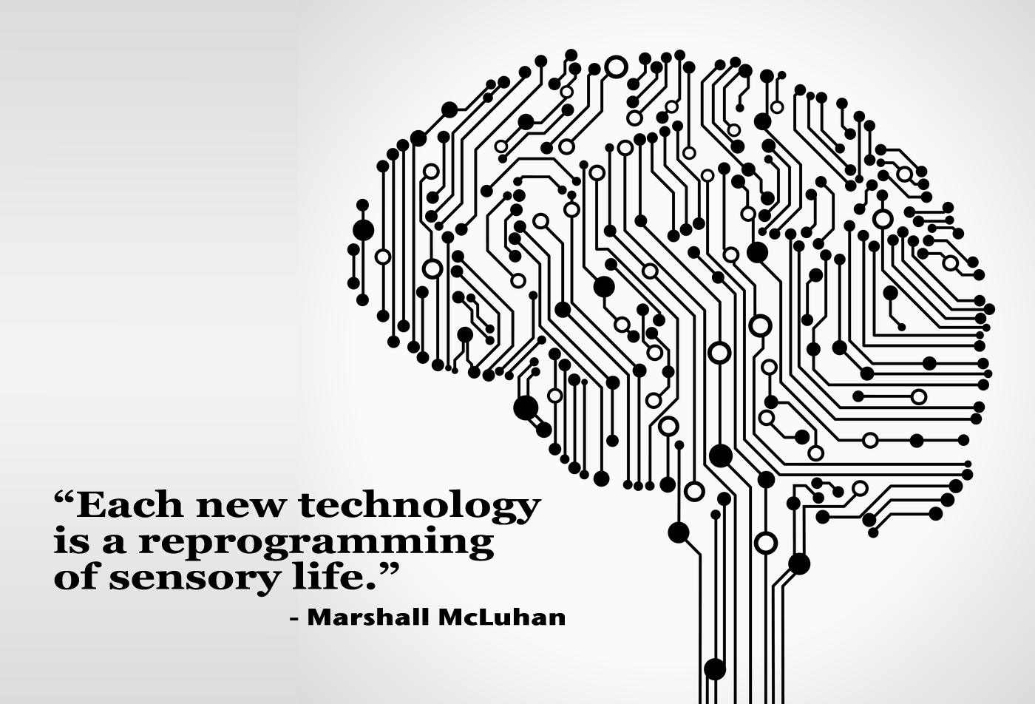

Slide 19
McLuhan
Meios como extensão dos sentidos (mas não são os sentidos...).
Aldeia global: “a alfabetização pelos signos da escrita é substituída pela preparação audiovisual para os meios eletrônicos”.
Chave: meios são “modelos de percepção do mundo”, “e, consequentemente, de construir o entendimento sobre o entorno elaborado como meio-ambiente”. (Machado, 2011b, p. 3).

Slide 20
McLuhan
“O meio é a mensagem”: Livro “Os meios de comunicação”, 1975:
“As características intrínsecas de cada meio implicam alterações na produção e recepção da mensagem.” p. 197
Meios “quentes” e “frios”: um meio quente geralmente mobiliza um sentido; o frio, mais de um (TV); sinestesia, “cruzamento de sentidos”; junção de diferentes planos sensoriais.

Slide 21
McLuhan
“Há um princípio básico pelo qual se pode distinguir um meio quente, como o rádio, de um meio frio, como o telefone, ou um meio quente, como o cinema, de um meio frio, como a televisão. Um meio quente é aquele que prolonga um único de nossos sentidos e em ‘alta definição’. Alta definição se refere a um estado de alta saturação de dados”. (McLuhan, 2012, p. 38).

Slide 22
Machado sobre McLuhan
“Ao atribuir aos meios um gradiente performático, sobretudo no que diz respeito ao envolvimento e à participação, McLuhan deslocou sua atenção para os diferentes modelos processuais desenvolvidos culturalmente pelos meios de comunicação.”. (Machado, 2011, p. 214).

Slide 23
Machado sobre McLuhan
“Ao atribuir aos meios um gradiente performático, sobretudo no que diz respeito ao envolvimento e à participação, McLuhan deslocou sua atenção para os diferentes modelos processuais desenvolvidos culturalmente pelos meios de comunicação.”. (Machado, 2011, p. 214).

Slide 24
Machado sobre McLuhan
Envolvimento e participação:
“Com base nesse efeito conjugado é que se delineou a complexa reflexão sobre espaço e ambiente de comunicação, em que se desenvolvem processos integrados, responsáveis pela emergência das combinatórias geradoras dos meios audiovisuais e cinéticos e dos arranjos que se convencionou chamar mídias de tela.”. 2011, p. 215

Slide 25
Machado sobre McLuhan
Envolvimento e participação:
“Com base nesse efeito conjugado é que se delineou a complexa reflexão sobre espaço e ambiente de comunicação, em que se desenvolvem processos integrados, responsáveis pela emergência das combinatórias geradoras dos meios audiovisuais e cinéticos e dos arranjos que se convencionou chamar mídias de tela.”. 2011, p. 215

Slide 26
Machado sobre McLuhan
“Transpostos para o contexto da cultura e dos meios, os predicados “quente” e “frio” passam a designar o nível de informação inversamente proporcional ao grau de participação. Quanto maior o nível de informação, maior o acabamento e, portanto, menores o envolvimento e a participação. Nos exercícios em que realiza seu treino de percepção, McLuhan mostra como a fotografia se constitui num meio quente se relacionada ao cartum ou à charge; como a televisão corresponde a um meio frio se comparada com o cinema; ou, ainda, como o jazz convida muito mais à participação do que a música clássica”. 2011, p. 215

Slide 27
Machado sobre McLuhan
“Método especulativo baseado em comparações”. 2011, p. 215
“Ocorre, pois, um deslocamento: não se trata de definir de uma vez por todas a natureza do meio, mas de compreender as diferentes formas de interação que ele é capaz de movimentar no contexto de sua inserção. É de percepção e de cognição que estamos falando.”

Slide 29
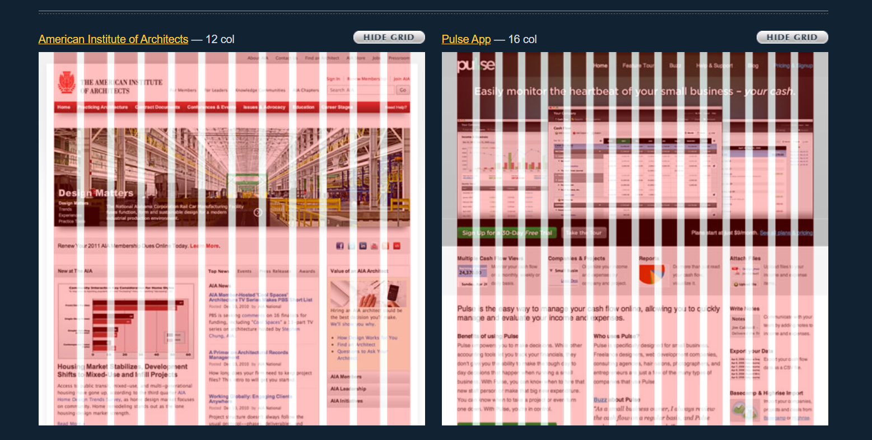
960.gs

Slide 30
https://www.reddit.com/r/Unity3D/comments/ek74h7/3d_grid_system_for_my_farming_game/

Slide 31
Machado sobre McLuhan
“Método especulativo baseado em comparações”. 2011, p. 215
“Ocorre, pois, um deslocamento: não se trata de definir de uma vez por todas a natureza do meio, mas de compreender as diferentes formas de interação que ele é capaz de movimentar no contexto de sua inserção. É de percepção e de cognição que estamos falando.”

Slide 32
Machado sobre McLuhan
“Quando envereda pelo entendimento da linguagem da televisão, descobre que os códigos que a constituem passam pela “transdução” elétrica na emissão sonora, da palavra, de projeção de luz, de movimento óptico, que, na saída, constrói uma imagem sonora, em movimento e com projeção tátil no ambiente. A ideia de participação e envolvimento, própria de um meio frio, torna-se um padrão estrutural do próprio fenômeno responsável pela constituição tecnológica do meio, a transdução.” (p. 222)

Slide 33
Machado sobre McLuhan
“Quando envereda pelo entendimento da linguagem da televisão, descobre que os códigos que a constituem passam pela “transdução” elétrica na emissão sonora, da palavra, de projeção de luz, de movimento óptico, que, na saída, constrói uma imagem sonora, em movimento e com projeção tátil no ambiente. A ideia de participação e envolvimento, própria de um meio frio, torna-se um padrão estrutural do próprio fenômeno responsável pela constituição tecnológica do meio, a transdução.” (p. 222)

Slide 34
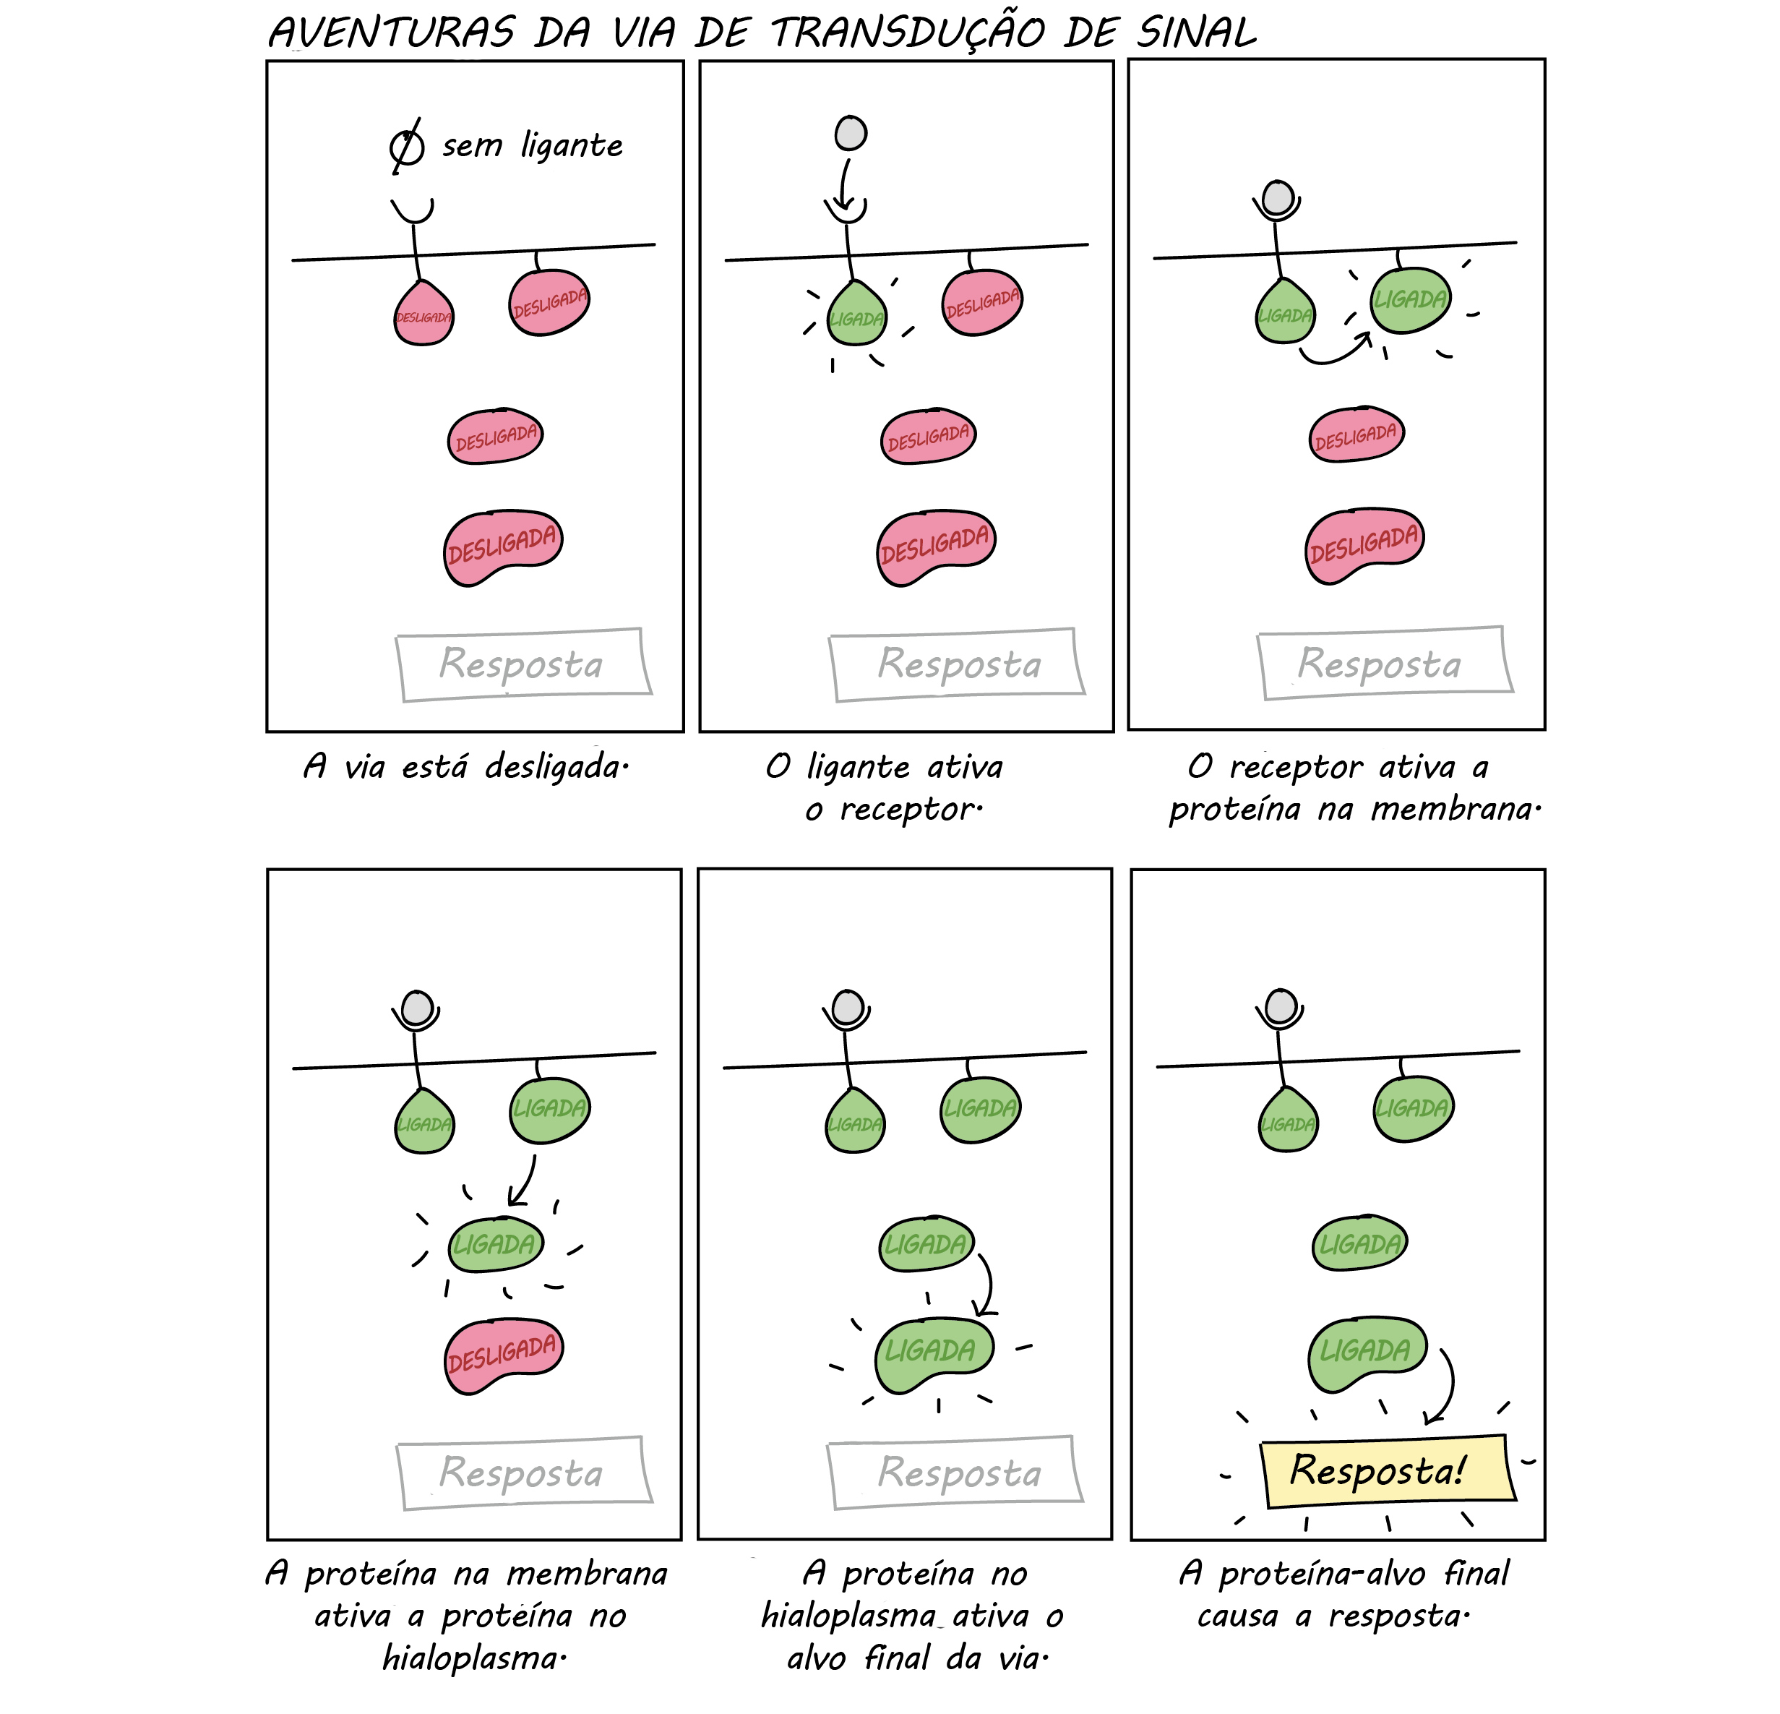

Slide 35
Machado sobre McLuhan
“Quando envereda pelo entendimento da linguagem da televisão, descobre que os códigos que a constituem passam pela “transdução” elétrica na emissão sonora, da palavra, de projeção de luz, de movimento óptico, que, na saída, constrói uma imagem sonora, em movimento e com projeção tátil no ambiente. A ideia de participação e envolvimento, própria de um meio frio, torna-se um padrão estrutural do próprio fenômeno responsável pela constituição tecnológica do meio, a transdução.” (p. 222)

Slide 36
Machado sobre McLuhan
... “É o código que permite à informação transmitir mensagem ou informação codificada, passível de decodificação e também de recodificação.”

Slide 37
Meyrowitz

Slide 38
Meyrowitz
“O meio não se reduz a um suporte para a mensagem, mas interfere diretamente no conteúdo.”; ele cita as transformações no cenário religioso depois que a Bíblia passou a ser impressa, por ex: reforma luterana.
“A definição de mídia, nesse sentido, ultrapassa a noção comum que entende ´meios de comunicação´como um ´canal’.” p. 199

Slide 39
Meyrowitz
Metáforas da mídia na Teoria dos Meios
Mídia como canal; uma canal liga dois pontos e um canal diferente conduz de forma diferente;
Mídia como linguagem: elementos de cada meio de comunicação constituem uma gramática;
Mídia como ambiente – herança de McLuhan.

Slide 40
Meyrowitz
Grupos, hierarquia, socialização
A definição dos papéis sociais está ligada ao acesso de informação que os indivíduos possuem – ou não possuem.
Wikileaks

Slide 41
Meyrowitz
Meios, identidades e sistemas de informação
“Os sistemas de informação formam o ‘senso de lugar’ para cada um.”; diz ao indivíduo qual é o seu lugar na sociedade.

Slide 42
Kerckhove
Conexão corpo-tecnologia.
Ver slides “E-motividade: afeto x fatos”, sobre internet como sistema límbico e o processamento de notícias e de “fake news”: o que nos afeta.
Área “Tecnopsicologia”: “estudo das condições psicológicas dos indivíduos sob influência de inovação tecnológica”.

Slide 43
Kerckhove
A tecnologia cria “campos tecnoculturais”.

Slide 44
Kerckhove
1960 - 1970 |  | 1980
Meio dominante | Televisão | Computador
Conceito dominante | Cultura de massa; Produção em massa; Estar em todos os lugares ao mesmo tempo. | Cultura da velocidade; Instantâneo; Estar em um lugar quando isso importa.
Modelo de comunicação | Transmissão (direção única): “dar ao povo o que o povo quer.” | Rede (mão dupla): “descobrir o que as pessoas querem.”
Palavras principais | Mitos, ícones, imagens. | Lógica; inteligência artificial; sistemas peritos.
Fonte principal de metáforas | Corpo – sentidos – toques. | Cérebro; Sistema nervoso central.
Martino, p. 206.

Slide 45
Machado
A tecnologia cria “campos tecnoculturais”.

